Slide 1

Чуждестранни туристически дестинации като обект на туризма
Антония Иванова Петкова, Ф№ 095006р гр.17

Slide 2


Въведение
В България, организацията на пътувания към чуждестранни дестинации основно се осъществява от туристически агенции.

Slide 3
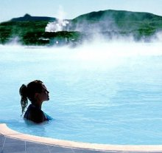


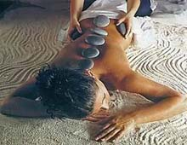
Цели
Рекреативни
с цел почивки,
балнео възстановяване,
балнео лечение и много други.

Slide 4
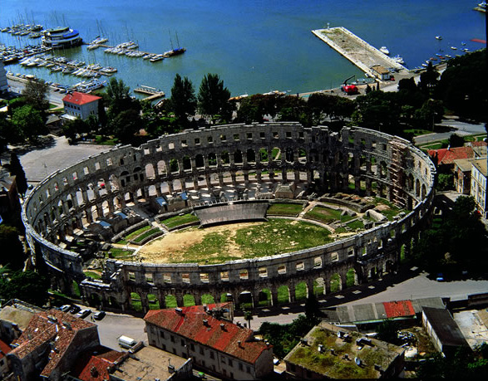
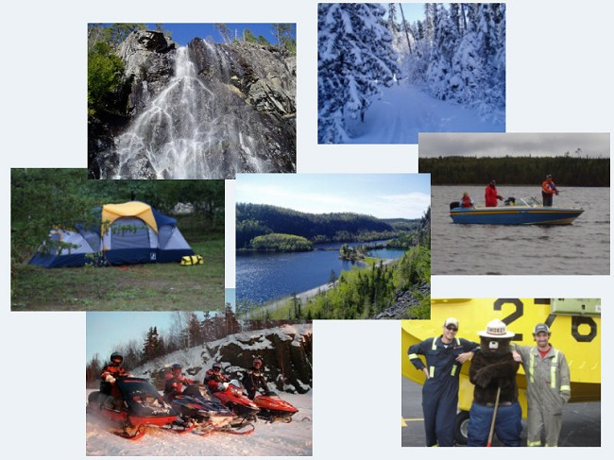
Познавателни
посещение на конгреси,
по работа, с научни цели,
с цел покупки,
с цел религиозни посещения и
много други.

Slide 5
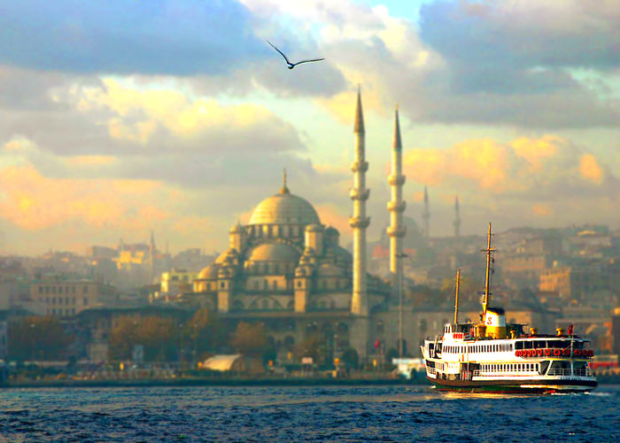

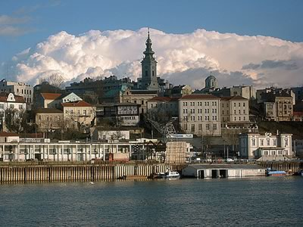
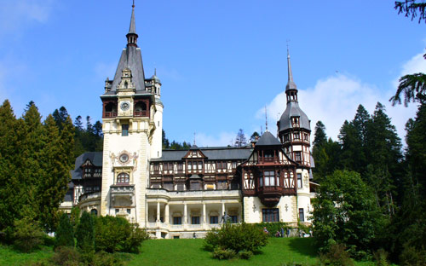
02.1012г.
Гърция
Турция
Сърбия
Румъния

Slide 6
През 2011
Гърция – (+11.3%)
Румъния – (+13.7%)
Македония – (+4.1%)
Сърбия – (+0.2%)
Германия – (+3.5%)
Великобритания – (+0.6%)

Slide 7
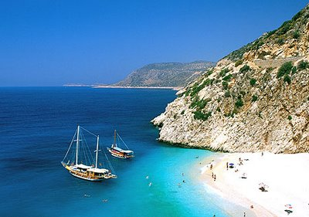
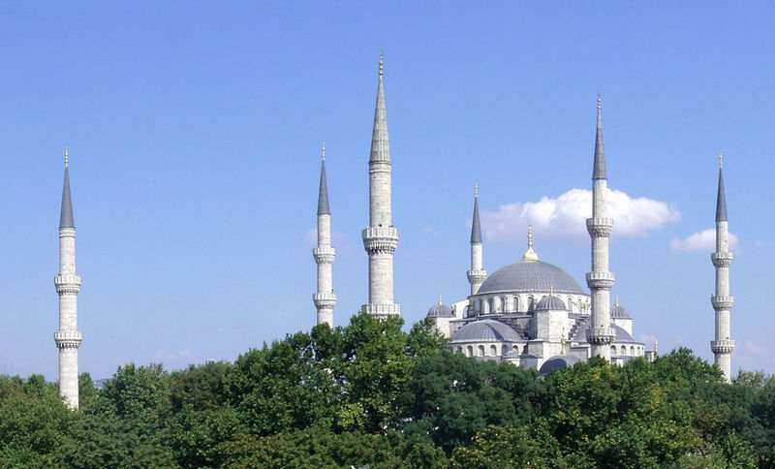
2011
Турция – (- 3.9%)
Кипър – (-7.2%)
Швейцария – (-0.4%)
Украйна – (-0.3%)
САЩ – (-12.6%)

Slide 8

Положителни и негативни аспекти
Положителни:
Ценен опит
Възможност за необходимо разнообразие
Развитие на туристическия бизнес
Влияе положително на държавния бюджет

Slide 9

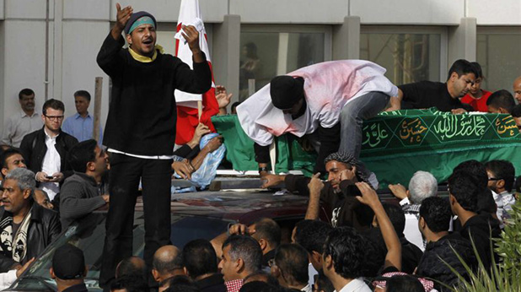

Негативни аспекти:
Изтичане на финансови средства
Предпоставки за имиграция
Политически проблеми

